Slide 1
項目中英文名稱： 澳門國際物流綜合服務系統（LotusSmartServicePlatform, LotusSSP）
申請實體：小城 S 一人有限公司
項目負責人：余偉成 總經理
合作機構名稱: 浙江大學
合作機構項目負責人： 王燦 教授

Slide 2
研究目標
一、配對需求及成果名稱
澳門國際物流綜合服務系統（LotusSSP）
二、研究目標
以客戶運輸需求為核心，構建「需求 - 方案」智能匹配平臺，實現「價格最優、速度最快、運輸效率最高」的精準對接；聚焦 3-5 個典型物流場景（如跨境電商小件運輸），依託現有專線、單證申報體系完成方案落地驗證。
三、項目所要達至的預期目標
結題時技術成熟度達到 TRL7，形成可直接產業化的智能物流服務系統。

Slide 3
企業概況
一、管理團隊：
以余偉成總經理為核心，具備多年跨境物流項目研發與運營經驗，曾主導 / 參與多個 FDCT 資助項目且順利結題，團隊兼具技術研發與市場落地能力。
二、技術積累：
深耕物流數碼化領域，積累了海量交易、物流及通關數據，具備 SaaS 平臺開發、高並發數據處理、物聯網設備管理經驗。
三、基礎條件：
擁有辦公場地、測試環境及基礎辦公設備，可提供系統研發、測試所需的基礎設施；與澳門本地物流企業建立資源對接管道，具備真實場景驗證條件。
四、資金狀況：
項目總預算 629,500 澳門元，其中自行配套 379,500 澳門元，資金籌措方案可信，與項目實施計劃匹配。

Slide 4
研究內容與方法
一、總體定位
以客戶需求為核心，整合現有物流專線、電子報關資源，通過技術創新打通全流程，實現技術成熟度從 TRL4 升級至 TRL7，形成可產業化智能物流解決方案。
二、核心工作內容
研發需求分類匹配、體系協同兩大核心模塊；
適配 3-5 個高頻物流場景，制定「運輸 + 單證」組合規則；
聯合浙大攻關核心技術，完成 200 + 組需求樣本訓練；
開展小範圍示範應用，驗證系統落地性。
三、研究方法
基於改進決策樹 + 注意力機制訓練需求分類演算法；
設計場景化「需求 - 資源」映射規則；
介面聯調打通現有體系，試點驗證優化。

Slide 5
研究內容與方法
四、技術路線（12 個月）
2025.10-12：需求調研，搭建規則庫與技術方案；
2026.1-3：核心模塊原型開發；
2026.4-6：演算法優化與模塊聯調；
2026.7-8：全系統測試與相容優化；
2026.9：企業示範應用。
五、擬解決關鍵問題
需求與資源匹配效率低：構建直接匹配演算法；
缺乏多維度方案：生成 2-3 套備選方案；
現有體系協同不足：打通介面實現自動觸發；
需求分類不准：通過樣本訓練提升準確率。

Slide 6
本項目的創新性
一、對比國內外最新技術
國外：側重全球化全鏈路調度，技術成熟但成本高，難適配澳門這類微型經濟體，跨境規則協同缺失。
國內：聚焦国内物流規模化場景，重資產投入多，對中小企業門檻高，跨境合規適配不足。
二、本項目優勢與不足
優勢：輕資產複用現有資源，成本低；專注跨境規則與語義對接，契合澳門定位；操作簡便，中小企業易上手。
不足：全球化調度能力弱於國外頂級系統；覆蓋場景不如國內大平臺全面，跨區域擴展需額外適配。

Slide 7
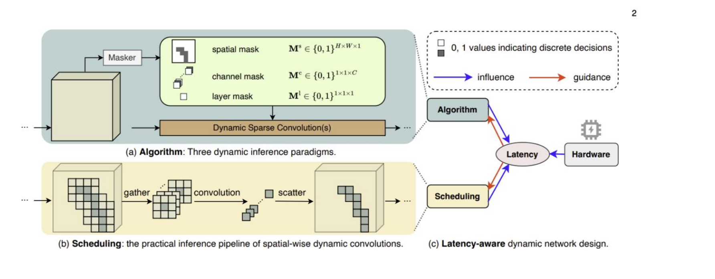
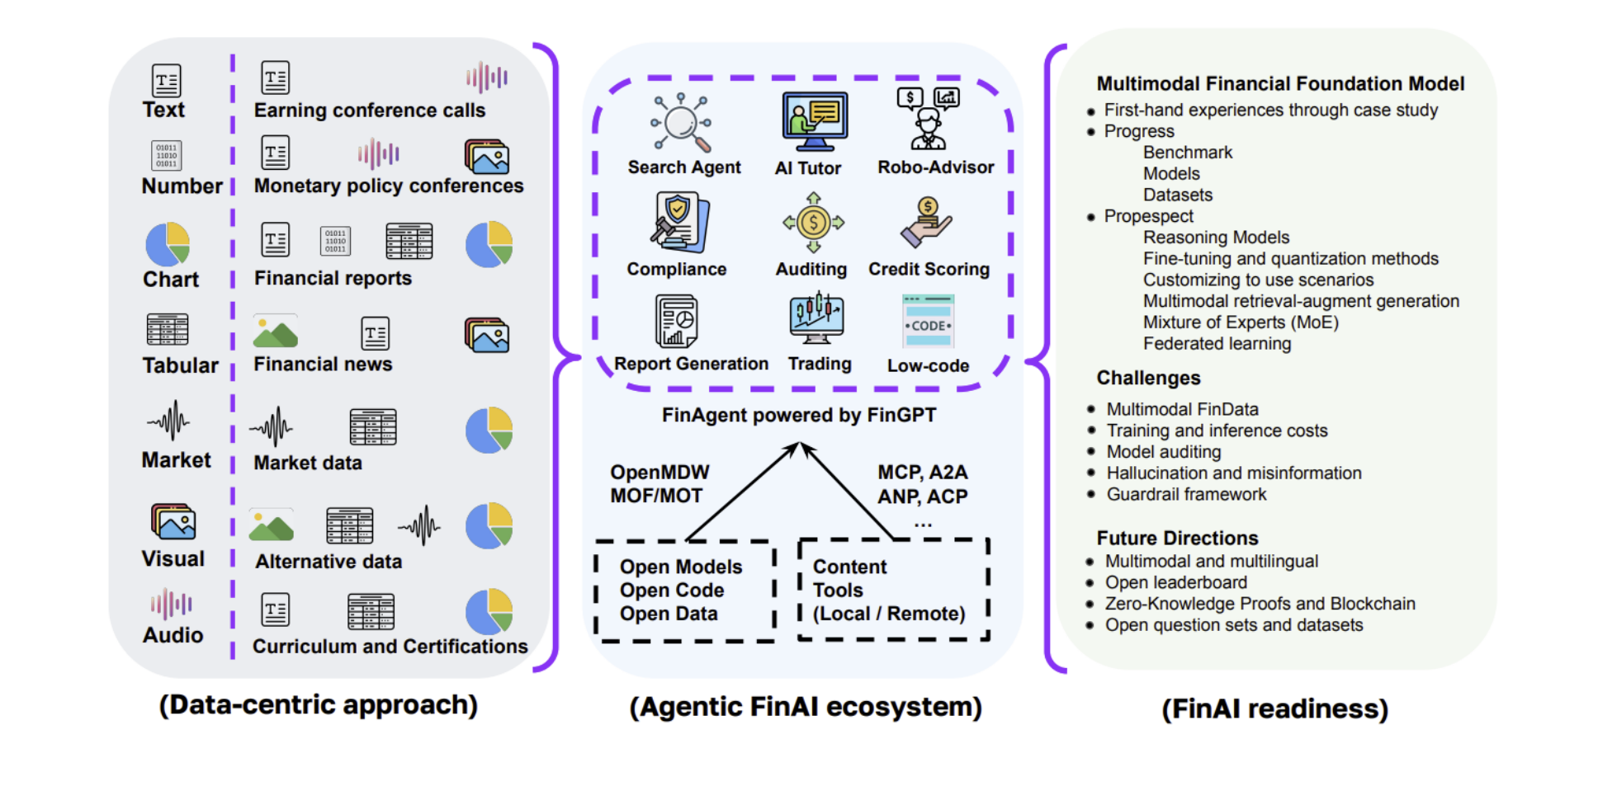
本項目的創新性
三、核心創新性
技術端突破：
輕量級 AI 分類算法：改進決策樹 + 注意力機制融合模型，無需復雜數據輸入，3 步完成需求標引，适配中小企業操作場景；
跨體系協同技術：基於區塊鏈與實時接口交互，打通物流專線與電子報關系統，實現需求確認後自動觸發服務，流程閉環效率提升 40%；
語義网关技術：基於多語言大模型微調，實現多種语言法律文本精准轉換，解決跨境合規語言痛點。
在大模型演算法層面：自適應探索 - 利用機制創新在多臂老虎機演算法框架下，創新引入動態權重調整的探索策略，可根據環境回饋即時優化 “探索新策略” 與 “利用已知最優策略” 的平衡。相較於傳統靜態策略，在複雜動態場景（如多智能體交互、非平穩獎勵環境）中收斂效率提升 30% 以上，解決了傳統演算法在環境變化時的魯棒性不足問題。
網格數據輕量化表徵學習創新針對高維網格狀輸入（如遊戲地圖、物理場景空間網格），設計稀疏注意力與分層特徵提取融合架構，在保留空間關係表徵能力的同時，將計算複雜度從O(n 2 )降至O(nlogn)。使 AI 模型能在邊緣設備上高效處理大規模網格數據，為即時決策類任務（自主導航、工業監測等）提供輕量化解決方案。
決策與表徵端到端協同創新打破 “表徵學習 - 決策演算法” 分離式設計，將決策邏輯與網格表徵網路深度耦合，通過聯合訓練實現特徵提取與策略優化雙向賦能。該一體化架構使感知 - 決策鏈路端到端性能提升 25%，跨場景泛化（如模擬環境向真實場景遷移）時策略適應性更強，減少對標注數據和人工調參的依賴。

Slide 8
本項目的創新性
三、核心創新性
微型經濟體定制：首推輕量化解法，不依賴重資產，精准匹配澳門資源稟賦；
跨境場景突破：跨境物流規則 + 物流服務直連，解決獨特語言與合規痛點；
需求導向創新：不同於傳統資源導向，直接匹配 “價格 / 速度 / 效率” 需求，響應更精准。

Slide 9
可產業化的成果
一、結題時預計可產業化成果
2 項軟件著作權（需求智能分類、物流體系協同調度系統）；
可直接部署的智能物流服務平臺（LotusSSP）；
核心技術指標達標：需求分類準確率≥95%、方案生成≤5 分鐘、體系適配成功率 100%。
二、成果帶來的改變及影響
改變：中小企業物流成本降低、跨境物流效率提升 流通更順暢；
度量：成本降低 20-25%、資源利用率提升 30%、通關流程縮短 30%；
時間：12 個月完成研發結題，3 年內實現大規模產業化應用。

Slide 10
可產業化的成果
三、檢查與進展衡量
中期檢查（第 3 個月）：完成核心模塊原型開發，演算法初步驗證；
終期檢查（第 12 個月）：通過对几家企業示範應用，技術指標全部達標；
進展衡量：以演算法準確率、介面打通數量、試點企業滿意度為核心指標。
四、風險與回報
風險：跨境政策調整、中小企業數碼化接受度低、技術介面相容問題；
回報：3 年累計經濟效益 3700 萬澳門元，推動澳門物流數碼化升級，強化综合貿易平臺功能。

Slide 11
研發成果的商業價值
一、市場需求：
澳門跨境電商、會展服務等領域物流需求旺盛，2024 年本地中小物流市場規模約 50 億澳門元，年均增長 6%，項目聚焦的核心場景佔市場規模 1-2%。
二、競爭優勢：
技術上具備需求精准匹配與多體系協同能力；成本上研發投入比同類全鏈路系統低 30%；落地性強，可快速對接現有資源，無額外建設成本。
三、產業化可能性：
契合澳門「1+4」適度多元產業政策及大灣區物流一體化規劃，系統採用模塊化 SaaS 架構，可複製至橫琴、中山等周邊節點，產業化基礎紮實。

Slide 12
預期的經濟效益
一、營銷策略：
面向澳門及灣區企業，推出「基礎方案年費 + 定製服務收費」模式，基礎方案 3 萬澳門元 / 年・企業，定製方案 8 萬澳門元 / 年 / 企業。
二、量化指標：
第一年銷售收入 500 萬澳門元（服務 20 家企業），第二年 1200 萬澳門元（40 家企業），第三年 2000 萬澳門元（50 家以上企業）。
三、獲利方式：
依託技術獨特性與低成本優勢，通過規模化擴張與增值服務實現盈利，同時享受低碳政策獎勵與碳交易收益。

Slide 13
合作雙方的優勢及互補性
一、甲方（小城 S 一人有限公司）優勢：
熟悉澳門本地物流市場需求與產業痛點，具備成熟的市場管道、項目管理經驗及落地驗證條件，可推動技術成果產業化。
二、乙方（浙江大學）優勢：
頂尖科研團隊，在人工智慧、大數據、圖演算法等領域具備深厚技術積累，可提供核心演算法支撐與高端人才資源。
三、互補性：
甲方負責市場對接、項目落地與資金配套，乙方負責核心技術攻關、理論支撐與學術驗證，形成「產學研」閉環，解決企業「創新難」與高校「轉化難」問題。
四、合作基礎：
已通過「產學研線上配對平臺」成功配對，明確合作分工與成果共用約定，合作基礎紮實。

Slide 14
預算分析
一、申請金額：
250,000 澳門元
二、申請實體自行配套經費：
379,500 澳門元
三、預算分類分析：
①協作費 135,000 澳門元，用於聯合浙大攻關核心技術；
②人員津貼 144,000 澳門元，保障本地項目協調與推進；
③系統開發與迭代 150,000 澳門元，覆蓋核心模塊研發；
④設備與軟件授權 133,500 澳門元，支撐數據存儲與演算法訓練。

Slide 15
其他
項目負責人余偉成已累計申請 4 個 FDCT 項目，其中 3 個順利結題、1 個進行中，項目執行能力與可信度經過驗證。
項目契合國家「雙循環」「一帶一路」戰略及澳門「貿易平臺」定位，不僅帶動本地經濟，還能強化澳門在全球供應鏈中的競爭力。

